Slide 1

无线质量全过程保障实践
葵儿

Slide 2

自我介绍：葵儿/夏培芳
2004年毕业于浙江工业大学
2007年加入淘宝
2010年负责无线业务测试工作
2012年专注无线测试工具平台

Slide 3
无线质量全过程保障实践
我们曾面临过的问题
淘宝客户端在过程中的实践案例
无线应用质量保障整体思路总结

Slide 4
2013年宗旨
产品质量
工作效率
挖掘结合无线应用的测试方向
解决产品团队中重复性处理工作
成长分享
创造无线测试互动交流机制
Notes:
围绕质量、效率为目标，

Slide 5
PC端
Mobile端
功能性--业务逻辑
功能性--手机特性交互
兼容性--浏览器
兼容性--设备
性能--大数据高并发
性能--单机稳定性/体验
网络-宽带（有线/无线）
网络--WIFI/2G/3G
Notes:
可以先看看两者的一些区别
存在这些区别，我们的测试策略必然会不一样

Slide 6
PC端 |  | Mobile端
业务逻辑 | 功能性 | 手机特性交互
浏览器 | 兼容性 | 设备
大数据高并发 | 性能 | 单机稳定性/体验
宽带（有线/无线） | 网络 | WIFI/2G/3G/4G

Slide 7


项目各环节中存在的问题
这些问题环节的背后都有一个通病：用户手中各类不可控的手机！
设计适配力度小，
兼容性测试后延
自测包混乱不统一
1
2
服务端环境干扰
多机单线程适配
基础测试反复操作
性能数据收集繁杂
设计研发
>
测试验收
ù<
问题识别
<
>
发布流程多人跟进
反馈收集滞后
4
3
回归投入成本大
测试报告人工收集
灰度发布效果一般
发布跟踪
预发回归
<

Slide 8
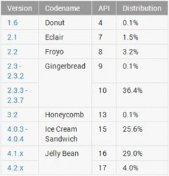

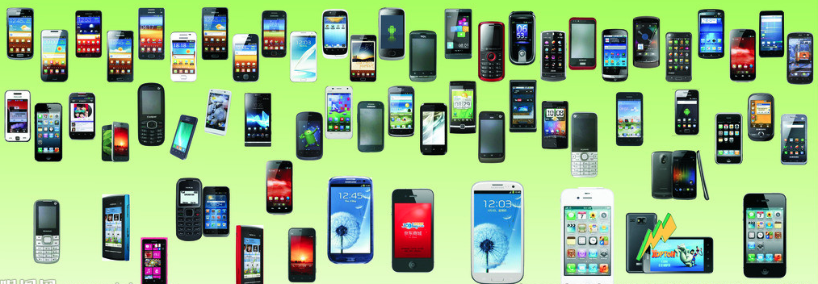
看看下面这些，你最想做的是什么？

Slide 9
正题来啦！

Slide 10
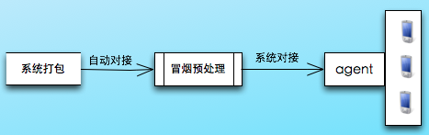
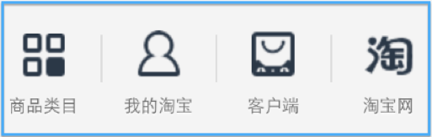
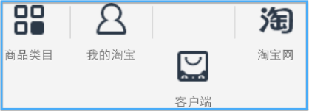
提测前期：我们能为质量保障做些什么？
开发：
设计：
质量向前走
Notes:
案例：真机冒烟+前端H5的适配 对比效果，

Slide 11
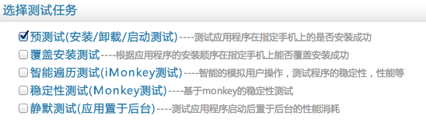
测试阶段：影响效率的那些问题怎么办？
客户端在线维护版本5个，每一次的升级都要向前覆盖安装5个版本；
一次我们与某个手机厂商合作预装，要求将apk开启放置后台测试2小时；
接入的模块多加了获取用户通讯录的权限，导致紧急发布一个修复版本；
典型CASE工具化

Slide 12
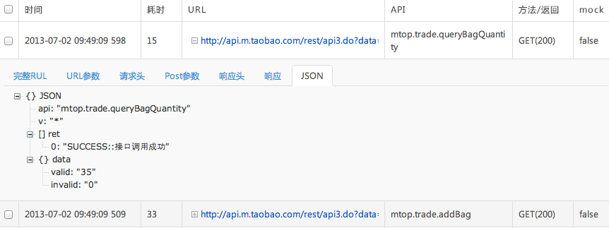

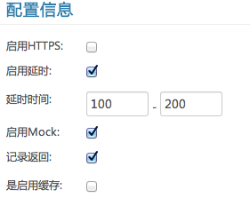
测试阶段：如何关注隐藏在背后的问题？
内部服务端接口多次请求，耗用户流量
---------如何去快速查看数据流转
快速进入客户端某个模块，死机
--------如何去有效模拟网速
WMOCK模拟代理

Slide 13
测试阶段：如何快速覆盖业务逻辑？
服务端逻辑：
通过API接口测试脚本覆盖回归，确保业务逻辑的正确性
客户端交互：
通过数据mock，简化真实数据准备的繁琐问题，降低遗漏
客户端UI：
通过UI自动化脚本快速回归主干
分层测试与定位

Slide 14
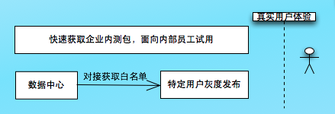
预发阶段：如何确保客户端预发效果？
内测/灰度发布相结合

Slide 15
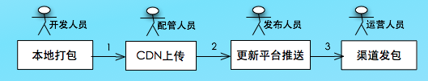
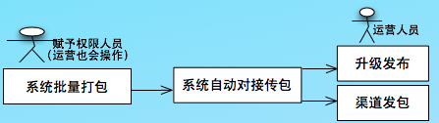
发布阶段：如何避免不必要的失误？
通过系统化打包发布，减少了过程中的人工参与，降低失误率；
同时，1天的工作缩短为半天内搞定。
打包发布一体化

Slide 16
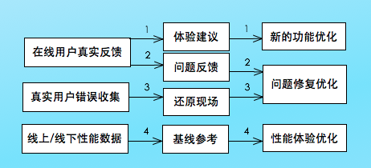
发布后：我们还能做点什么？
线上/线下监控
Notes:
在线监控，革命还没成功

Slide 17
无线质量策略：分阶段分层次解决问题
持续改善上游
系统打包
冒烟适配
前端预适配
1
2
多维度分层
mock辅助测试
多机兼容性适配
典型TC平台化
分层定位
设计研发
>
测试验收
ù<
无线实践
<
>
去人工化
打包发布一体化
发布验证
在线监控反馈
4
3
规范提速
脚本TC持续回归
灰度发布自动体系化
测试结果综合分析
发布跟踪
预发回归
<
传递思想：全过程质量保障！

Slide 18
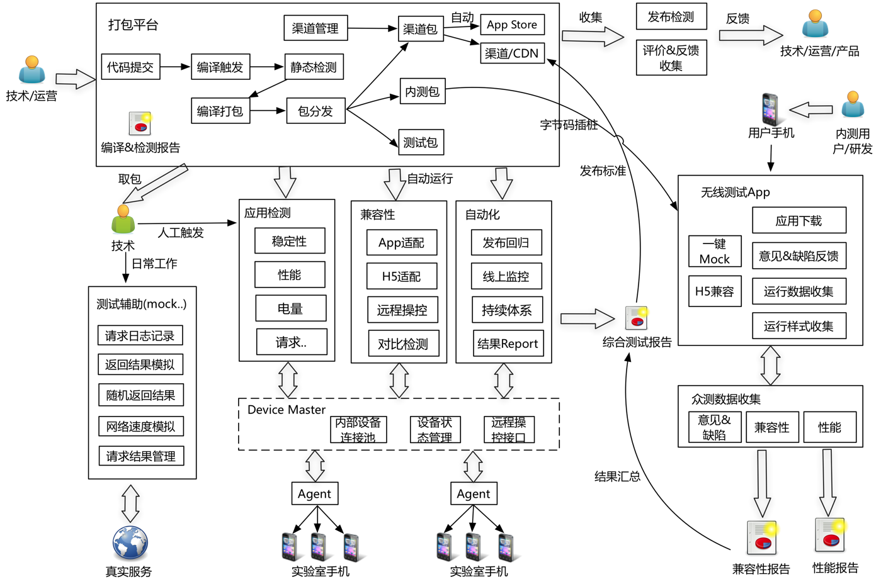
全过程质量保障测试架构图

Slide 19
无线性能测试和优化
----悟石

Slide 20
个人介绍
2006年，毕业于南京航空航天大学
2008年，加入淘宝，负责性能团队工作
2009年，负责五彩石系列项目性能测试工作
2010年，发布《淘宝性能测试白皮书》
2011年，发布淘宝性能测试平台
2012下半年，主攻无线性能

Slide 21
Agenda
移动APP性能瓶颈和测试
real-user性能监控和分析
实施移动APP性能优化

Slide 22
移动APP性能瓶颈
PC模式下的架构
Mobile模式下的架构
页面端
有线网络
Server端
DB端
缓存端
服务器硬件
App端
移动设备
无线网络
Server端
DB端
缓存端
服务器硬件
VS.

Slide 23
移动APP性能瓶颈
CPU瓶颈
MEMORY瓶颈
网络瓶颈
耗电量瓶颈
响应时间瓶颈
后端api不稳定瓶颈
图片资源耗流量瓶颈
…

Slide 24






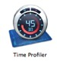
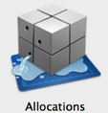


移动APP性能测试
业界成熟的测试工具
DDMS
Xcode
Instruments

Slide 25
移动APP性能测试
自主研发测试工具&平台
执行性能测试
选择机型
上传测试包
选择测试手段
提交测试
获取监控结果
启动monitor
收集监控数据
回传监控数据
展示监控数据
设备资源分析
网络流量分析
性能分析
响应时间分析
静态代码分析
性能优化
逻辑代码优化
SDK代码优化
流量优化
网络优化

Slide 26
传统实验室条件下，可以有效提升客户端的性能吗？

Slide 27
我们来看一组数据
一个Android APP应用，有20处NullPoiterException
发布前，很遗憾，我们没有修复
发布后，过了一周时间
我们做了统计，发现空指针导致的闪退高达 1万次！
WHY?

Slide 28
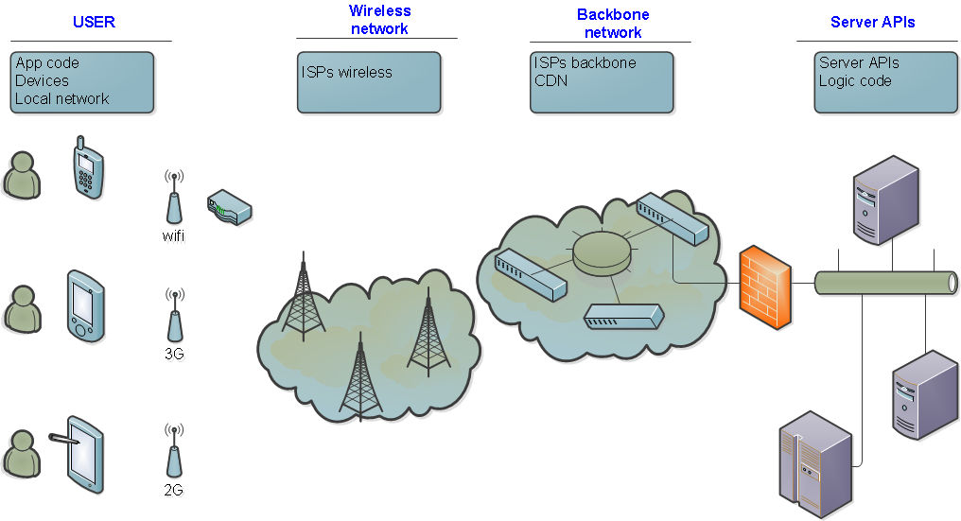
real-user性能监控和分析

Slide 29
real-user性能监控和分析
user-end
user_track埋点
intranet
云梯集群
性能数据分析
针对性的性能诊断工具
test-lab
优化决策

Slide 30
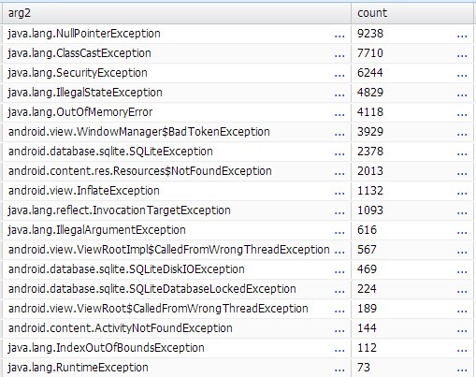
实施移动APP性能优化
Android空指针优化的例子
通过数据分析，发现Android空指针导致app闪退的情况最严重
开发代码静态扫描工具，针对空指针
一个月之后，该APP的空指针闪退率下降0.68%

Slide 31
实施移动APP性能优化
UI渲染优化
UI线程逻辑代码异步化
降低图片大小/利用图片缓存
选择UI组件/ UI代码优化
业务代码优化
发现性能瓶颈->对症下药
内存优化
关闭数据库的cursor
Bitmap使用结束后调用recycle()
释放生成的对象
CDN助阵图片和JS加载

Slide 32


